Slide 1
Выпускная квалификационная работа
Разработка игры
Tower Defense
Анализ аналогов и обоснование решений
Первые 12 слайдов отчёта
Теран Никита Юрьевич
28 октября 2026 · индивидуальный проект
Notes:
Тема ВКР: «Разработка игры Tower Defense». Автор — Теран Никита Юрьевич. Это начало индивидуального отчёта: исследование аналогов, обоснование решений и фиксация текущего состояния проекта по состоянию на 28 октября 2026 года.

Slide 2
ПОСТАНОВКА ЗАДАЧИ
Что исследуем и чем подтверждаем выводы
01
Цель
02
Объект анализа
Найти решения, которые делают оборону базы понятной, вариативной и интересной при повторном прохождении.
Nightfall: Kingdom Frontier TD, Kingdom Rush 5: Alliance и Bloons TD 6 — три разных подхода к циклу Tower Defense.
03
Источники
04
Граница выводов
Официальные страницы игр, собственный репозиторий, документация архитектуры и снимок игрового экрана.
Плюсы и ограничения — инженерная оценка автора. Пользовательские предпочтения и удержание ещё предстоит проверить.
Теран Н. Ю. · ВКР · 28.10.2026
02 / 12
Notes:
Метод: сравнение публично описанных механик и интерфейсов с текущим прототипом. Для собственных систем используются README.md, Docs/Architecture.md, Packages/manifest.json и скриншот Game View от 28.10.2026. Оценки сложности и применимости являются аналитическими предположениями автора, а не доказанными недостатками других игр.
Источники: https://play.google.com/store/apps/details?hl=en_US&id=com.fansipan.nightfall.tower.simulation.strategy.td.game ; https://www.ironhidegames.com/Games/kingdom-rush-alliance ; https://play.google.com/store/apps/details?hl=en&id=com.ninjakiwi.bloonstd6

Slide 3
ГИПОТЕЗА ПРОЕКТА
Как соединить управление героем и оборону базы
Игроку нужны решения в двух масштабах времени
ВО ВРЕМЯ ПОДГОТОВКИ
ВО ВРЕМЯ ВОЛНЫ
Где строить?
Что улучшить?
Как распределить бойцов?
Куда вести героя?
Когда применять ультимейт?
Где удерживать отряд?
Рабочая гипотеза: сочетание этих решений уменьшит пассивное ожидание и повысит ценность повторной попытки.
Теран Н. Ю. · ВКР · 28.10.2026
03 / 12
Notes:
Это гипотеза дизайна, а не результат пользовательского исследования. Она проверяется в GameplayLab: фиксируются моменты осмысленного выбора, простоя, использования ультимейта и приказов отрядам, причины поражения и желание повторить попытку. Источник внутренней методики: README.md, раздел GameplayLab.

Slide 4
МЕТОД СРАВНЕНИЯ
Пять критериев для оценки аналогов
01
Ритм
Как чередуются строительство, бой и награда
02
Тактический выбор
Может ли игрок изменить исход волны действием
03
Читаемость
Видны ли угроза, стоимость и доступное действие
04
Повторное прохождение
Что меняется при новой попытке или сложности
05
Цена реализации
Сколько контента и интерфейса требует решение
Теран Н. Ю. · ВКР · 28.10.2026
04 / 12
Notes:
Критерии выбраны исходя из цели проекта и его ограничений: индивидуальная разработка мобильной игры. Они используются на следующих слайдах одинаково для каждого аналога. Пятый критерий — субъективная оценка объёма производства для одного разработчика, не объективный показатель качества игры.

Slide 5
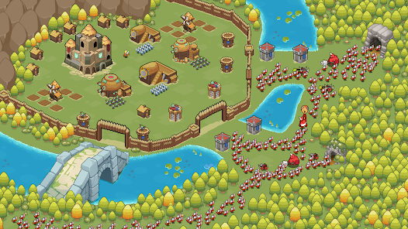
АНАЛОГ 1 · NIGHTFALL
Day / night цикл как основа обороны
Nightfall: Kingdom Frontier TD
ОФИЦИАЛЬНО ЗАЯВЛЕНО
Днём — строительство и улучшения.
Ночью — защита королевства.
Ресурсы распределяются между домами, башнями и казармами.
В бою участвует герой.
Ключевой приём: чёткий переход от планирования к проверке стратегии.
Источник: Google Play · Nightfall
Теран Н. Ю. · ВКР · 28.10.2026
05 / 12
Notes:
Nightfall используется как аналог цикла «подготовка — оборона». Официальная страница Google Play описывает дневное строительство и улучшение, ночные волны, распределение ресурсов, башни, казармы и героя. Изображение — официальный скриншот магазина.
Источник: https://play.google.com/store/apps/details?hl=en_US&id=com.fansipan.nightfall.tower.simulation.strategy.td.game

Slide 6
АНАЛОГ 1 · ВЫВОДЫ
Что заимствуем из Nightfall, а что проверяем
СИЛЬНАЯ СТОРОНА
ОГРАНИЧЕНИЕ
РЕШЕНИЕ ДЛЯ ПРОЕКТА
Предсказуемый ритм: игрок заранее понимает, когда тратить ресурсы и когда обороняться.
Если действия между фазами полностью разнесены, во время боя может не хватать стратегического выбора.
Сохраняем фазы, но разрешаем менять позицию союзного отряда и во время волны.
Проверка: игрок действительно использует перенос отрядов во время боя?
Теран Н. Ю. · ВКР · 28.10.2026
06 / 12
Notes:
Сильная сторона выведена из официально описанного day/night цикла. Ограничение является гипотезой автора: разделение фаз способно сокращать тактические решения во время волны, но это не утверждение о недостатке Nightfall для её аудитории. В нашем прототипе приказы отрядам доступны в подготовке и бою; факт реализации отражён в README.md и Docs/Architecture.md. Проверка — наблюдаемое использование этой механики в GameplayLab.
Источник аналога: https://play.google.com/store/apps/details?hl=en_US&id=com.fansipan.nightfall.tower.simulation.strategy.td.game

Slide 7
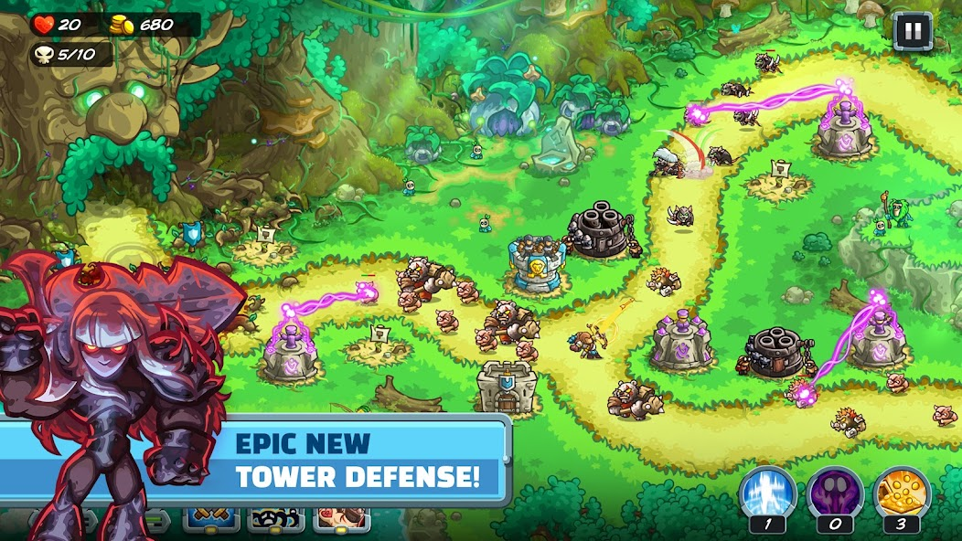
АНАЛОГ 2 · KINGDOM RUSH 5
Различия башен и активные герои
Kingdom Rush 5: Alliance
ОФИЦИАЛЬНО ЗАЯВЛЕНО
Несколько типов башен с разными ролями.
Два героя одновременно создают дополнительный тактический слой.
Разные поля боя и противники меняют состав задач.
Ключевой приём: сила решения зависит от сочетания ролей.
Источник: Ironhide Games / Google Play
Теран Н. Ю. · ВКР · 28.10.2026
07 / 12
Notes:
Официальная страница Ironhide описывает разнообразие башен и полей боя; отдельный материал разработчика объясняет двух героев как новый стратегический слой. Скриншот взят из официального листинга Google Play.
Источники: https://www.ironhidegames.com/Games/kingdom-rush-alliance ; https://www.ironhidegames.com/News/Details/341 ; https://play.google.com/store/apps/details?id=com.ironhidegames.android.kingdomrush.alliance
Источник: https://www.ironhidegames.com/Games/kingdom-rush-alliance

Slide 8
АНАЛОГ 2 · ВЫВОДЫ
Роли важнее количества объектов
СИЛЬНАЯ СТОРОНА
Сочетания башен и героев создают разные способы решить одну волну.
ЦЕНА ПОДХОДА
Каждый новый класс требует поведения, баланса, визуального сигнала и проверки сочетаний.
РЕШЕНИЕ ДЛЯ ПРОЕКТА
Вводим ограниченный набор ролей: одиночный урон, область, задержка, экономика, союзники.
Критерий добавления: новая постройка должна менять решение, а не только числовой урон.
Теран Н. Ю. · ВКР · 28.10.2026
08 / 12
Notes:
Вторая строка — оценка производственной сложности для одного разработчика, а не доказанный недостаток Kingdom Rush. В текущем проекте есть обычная пушка, pulse tower, мортира, шахта, казармы, стена; целевая роль каждого объекта ещё требует игрового тестирования. Используем принцип функциональных различий вместо расширения списка ради количества.
Источники: https://www.ironhidegames.com/Games/kingdom-rush-alliance ; README.md

Slide 9
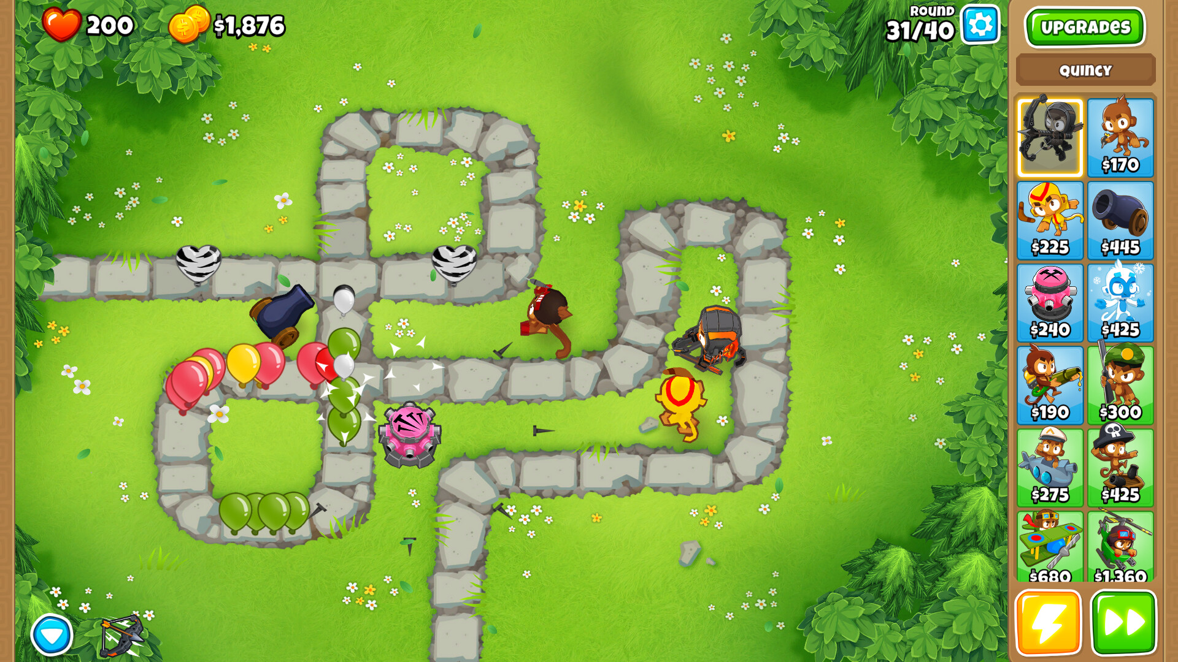
АНАЛОГ 3 · BLOONS TD 6
Глубина улучшений и повторяемость
Bloons TD 6
ОФИЦИАЛЬНО ЗАЯВЛЕНО
У башен есть три ветки улучшений.
Герои развиваются и применяют способности.
Карты, режимы и постоянные улучшения дают причины возвращаться.
Ключевой приём: одна карта получает много вариантов прохождения.
Источник: Ninja Kiwi / Steam
Теран Н. Ю. · ВКР · 28.10.2026
09 / 12
Notes:
Официальная страница Ninja Kiwi в Google Play описывает три пути апгрейда башен, героев со способностями, множество карт/режимов и Monkey Knowledge как постоянную прогрессию. Скриншот из официальной страницы игры в Steam; в презентации изображение служит визуальным свидетельством плотности игрового интерфейса, не оценкой качества.
Источники: https://play.google.com/store/apps/details?hl=en&id=com.ninjakiwi.bloonstd6 ; https://store.steampowered.com/app/960090/Bloons_TD_6/
Источник: https://play.google.com/store/apps/details?hl=en&id=com.ninjakiwi.bloonstd6

Slide 10
АНАЛОГ 3 · ВЫВОДЫ
Повторяемость строится на развилках выбора
ЧТО ПОЛЕЗНО
РИСК ДЛЯ ОДИНОЧНОЙ РАЗРАБОТКИ
Ветки и режимы меняют ценность привычных башен; постоянная прогрессия задаёт долгую цель.
Большое дерево улучшений требует множества комбинаций, настройки сложности и ясного интерфейса на телефоне.
Для проекта: короткое дерево героя + три сложности на одном авторском уровне.
Теран Н. Ю. · ВКР · 28.10.2026
10 / 12
Notes:
Полезность и риск являются аналитической интерпретацией опубликованных механик. Мы не копируем масштаб контента Bloons TD 6. В собственном проекте уже есть постоянная валюта и дерево навыков героя, а на каждый из трёх авторских LevelDefinition можно выбрать Normal/Hard/Nightmare. Состояние подтверждено README.md и Docs/Architecture.md.
Источник аналога: https://play.google.com/store/apps/details?hl=en&id=com.ninjakiwi.bloonstd6

Slide 11
СИНТЕЗ
Сравнение решений по критериям проекта
Критерий
Nightfall
Kingdom Rush 5
Bloons TD 6
Наш прототип
Ритм
День / ночь
Волны и герои
Раунды / режимы
Подготовка / бой
Тактика в бою
Герой и оборона
Два героя + башни
Способности героев
Герой + приказы
Вариативность
Состав базы
Комбинации ролей
3 ветки башни
Типы построек
Повтор
Развитие базы
Герои / режимы
Карты / режимы
3 сложности, навыки
Наша задача
Сохранить ритм
Ясные роли
Контролировать объём
Проверить интерес
«Наш прототип» описывает наличие механик; качество и удержание пока не измерены.
Теран Н. Ю. · ВКР · 28.10.2026
11 / 12
Notes:
Матрица основана на официальных страницах аналогов и текущем состоянии репозитория. Она сравнивает типы решений, а не оценивает победителя. Последний столбец отражает реализованные системы, не утверждает равный уровень полировки.
Источники: https://play.google.com/store/apps/details?hl=en_US&id=com.fansipan.nightfall.tower.simulation.strategy.td.game ; https://www.ironhidegames.com/Games/kingdom-rush-alliance ; https://play.google.com/store/apps/details?hl=en&id=com.ninjakiwi.bloonstd6 ; README.md

Slide 12
ПРОЕКТИРОВАНИЕ
Выбранные решения и причины
01
Фазы
Дают время подготовить экономику и оборону до проверки волной.
02
Управляемый герой
Добавляет действие в бою, когда постройки уже размещены.
03
Приказы казармам
Позволяют исправить линию обороны без новой постройки.
04
Три сложности
Повторное прохождение использует тот же уровень и разные настройки волн.
05
Постоянные деньги
Вознаграждают победу и создают выбор навыков между забегами.
Теран Н. Ю. · ВКР · 28.10.2026
12 / 12
Notes:
Эти решения подтверждены имеющимися системами и документацией проекта, но их эффективность для игроков остаётся гипотезой. Системы: GameSession, WaveSpawner, BuildingSlot, BarracksBuilding/AllySoldier, LevelDefinition, SkillTreeState/PlayerProgression. Подробная архитектура в Docs/Architecture.md.

